Slide 1

学习目标
1、了解杨万里和写作背景及词的文学常识，理解词的内容。
2、了解诗人对春天的什么的思想感情.

Slide 2
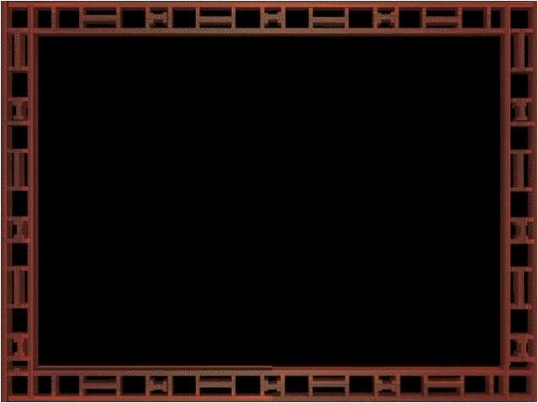
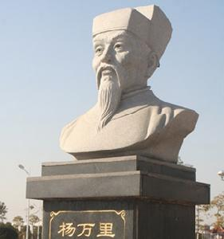
杨万里（1127－1206），字廷秀，号诚斋，南宋诗人。他和陆游、范成大三人是互相佩服的朋友。杨万里擅长七言绝句，不论农家生活还是自然景物，在他笔下都显得新鲜活泼，趣味横生，尤其难得的是，他喜欢描写儿童形象，许多作品都可以看作是优秀的古代儿童诗。

Slide 3
写作背景：
此诗绘景写人，堪称佳作。描绘乡村图画，关键是要找出乡野间那些富有特色的景物。疏疏的篱笆，幽深的小径，树头未成荫的绿叶，诗人信手拈来，巧妙自然地结构在一起。层次疏密相间，深浅有致；色彩浓淡适宜，字里行间渗透了诗人的喜悦之情。

Slide 4


宿新市徐公店 杨万里
①新市:在今湖南省攸县北。
②徐公店:徐家客店。 ③篱落:篱笆。 ④一径:条小路。
⑤新绿:嫩绿的新叶。又作“花落”。
⑥急走:急急忙忙地跪。古语走就是跑的意思。
篱落疏疏一径深，
树头花落未成阴。
儿童急走追黄蝶，
飞入菜花无处寻。
lí
dié

Slide 5
小结:
《宿新市徐公店》这首诗前两句写在稀稀落落的篱笆旁，有一条小路伸向远方，路旁树上的花已经凋落了，而新叶却刚刚长出，还没有形成树阴。后两句写儿童们奔跑着，追扑翩翩飞舞的黄色的蝴蝶，可是黄色的蝴蝶飞到黄色的菜花丛中，孩子们再也分不清、找不到它们了。表达了诗人对春天的喜爱的思想感情.

